Slide 1
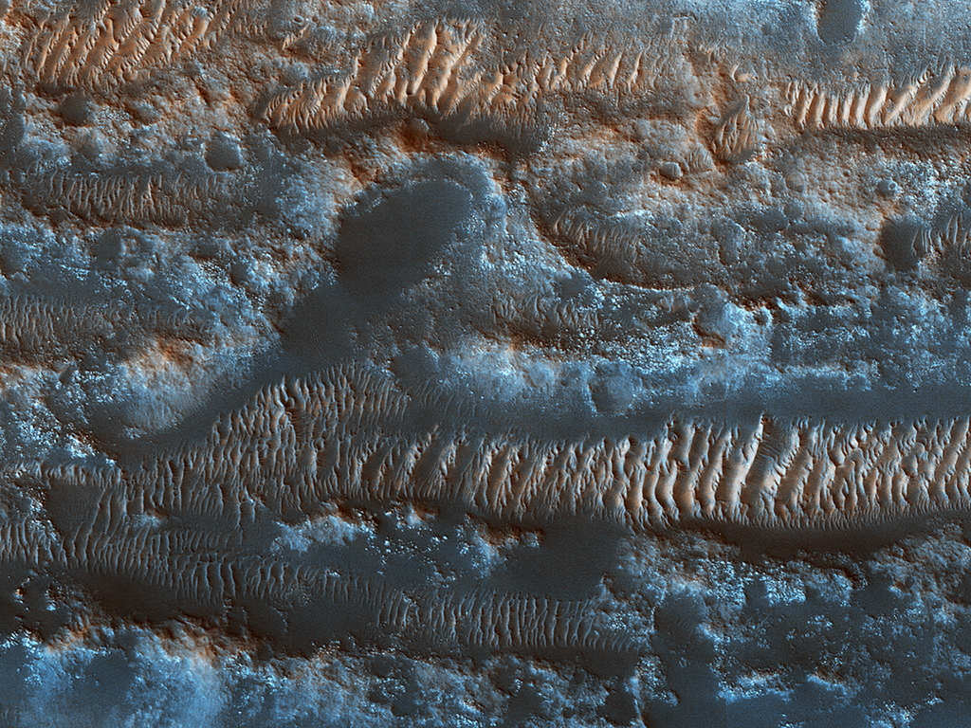


Las dunas móviles de Lobo Vallis
Rizaduras brillantes surcan la topografía de esta región, formada en un clima pasado. Dunas oscuras y vetas de arena (compuestas de arena basáltica) se han movido y rellenado áreas más bajas, empujadas por vientos más recientes desde la parte superior de la imagen a la inferior.
uahirise.org/es/ESP_022250_2065

